Slide 1
البحث عن الصور
Google
אסראא דבש

Slide 2
البحث على الصور
انقر لمشاهده الفيديو هنا
https://www.youtube.com/watch?v=CMmiOKBYxMo
גוגל תמונות جوجل الصور
بحث متقدم في جوجل صور
חיפושמתקדם בגוגל תמונות
חיפוש סרטוניםبحث مقاطع فيديو

Slide 3
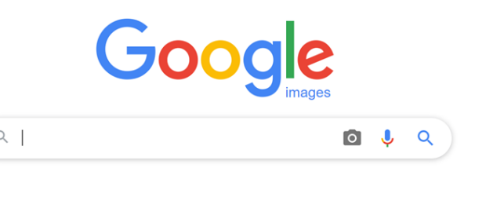
גוגל תמונות
بحث صور Google images

Slide 4
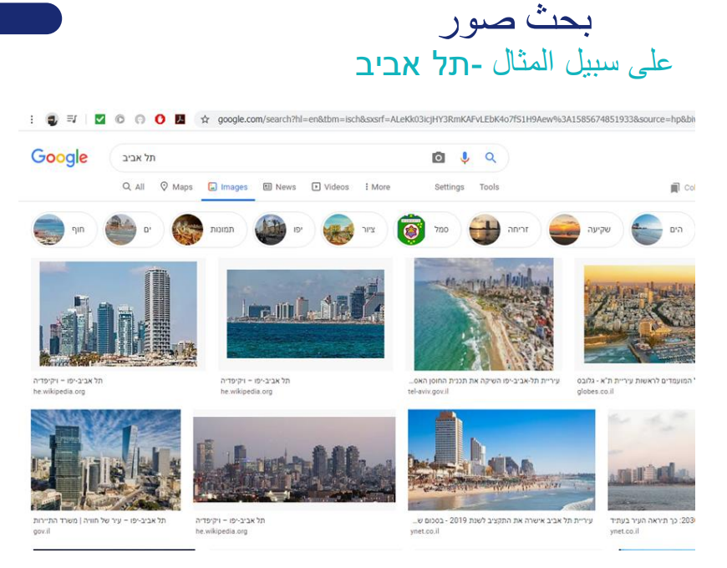

Slide 5
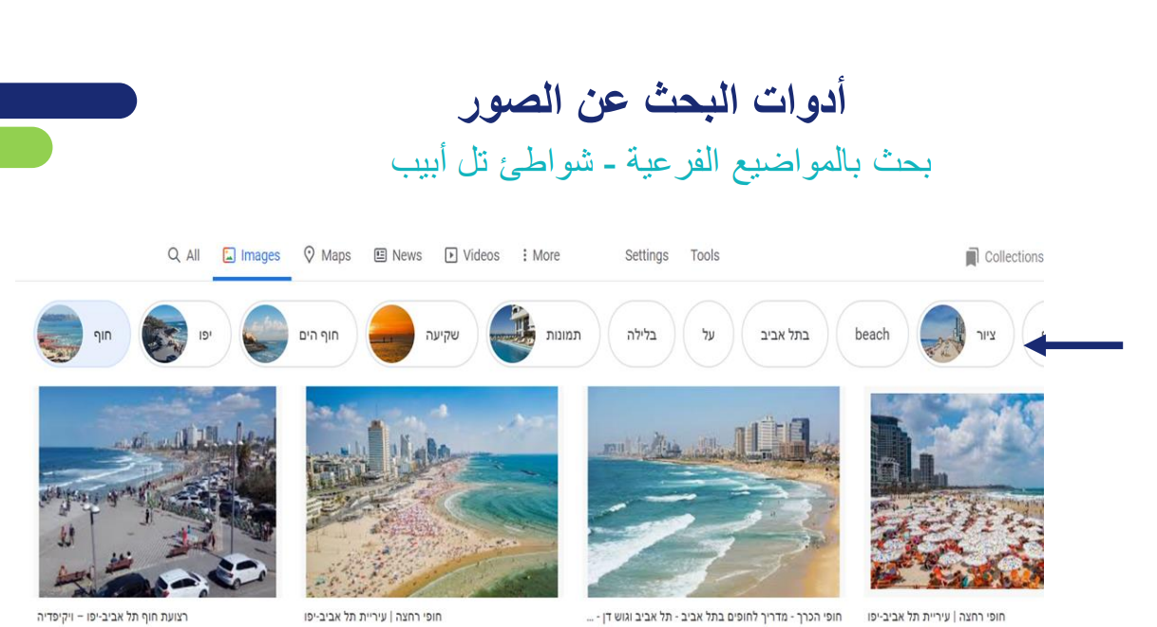

Slide 6
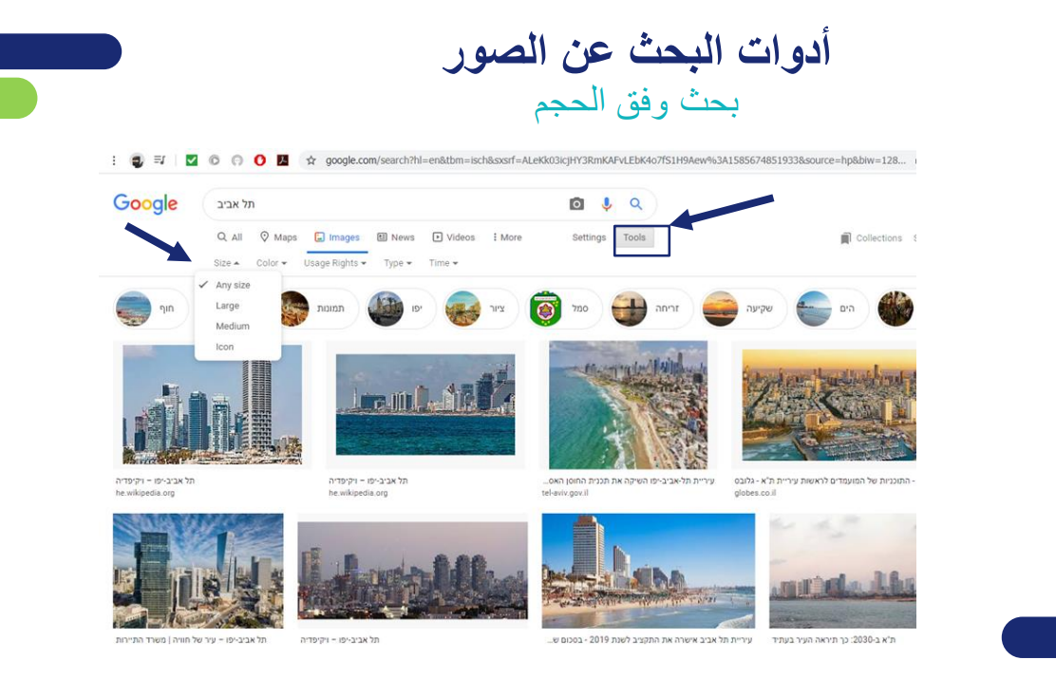

Slide 7
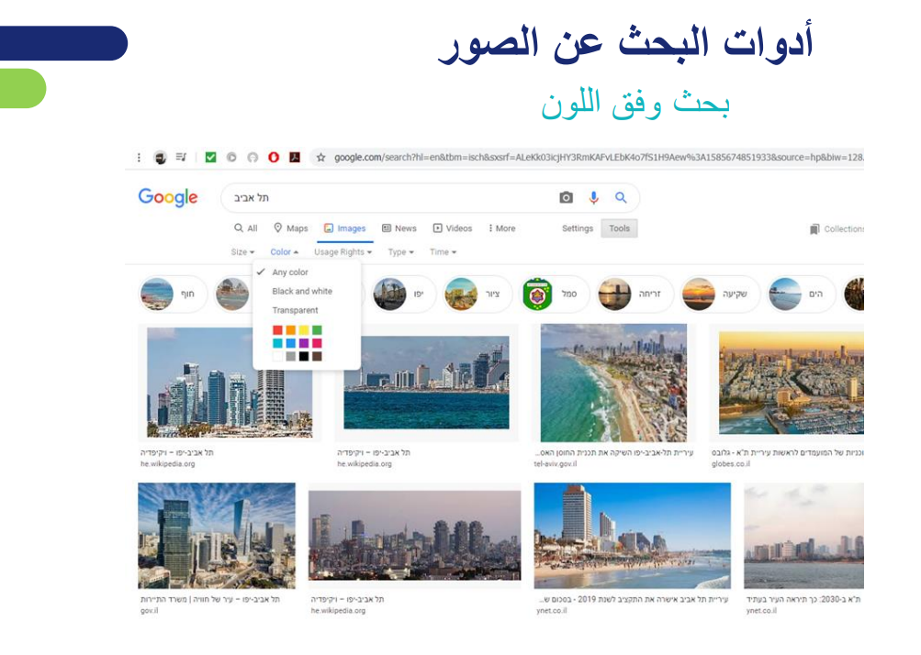

Slide 8
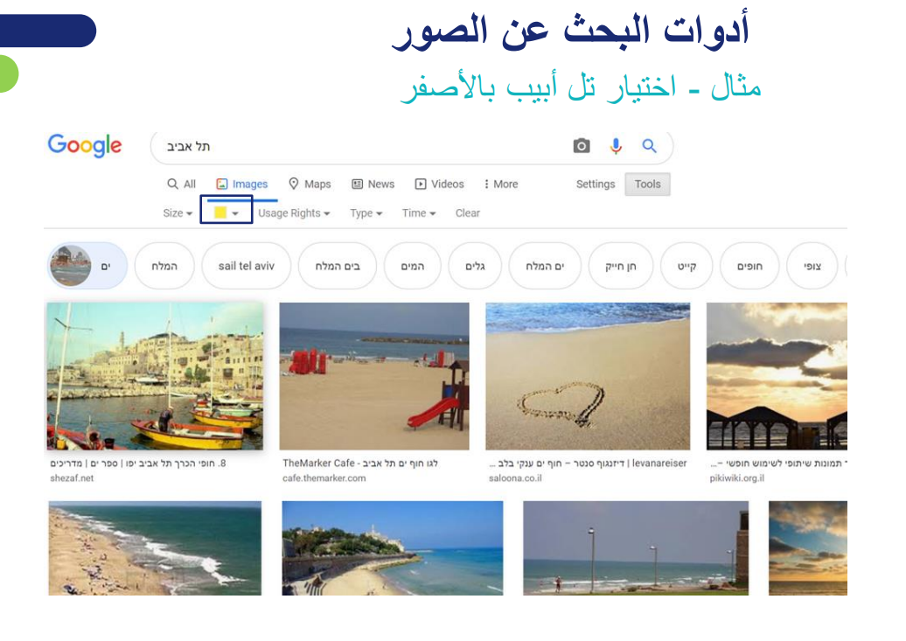

Slide 9
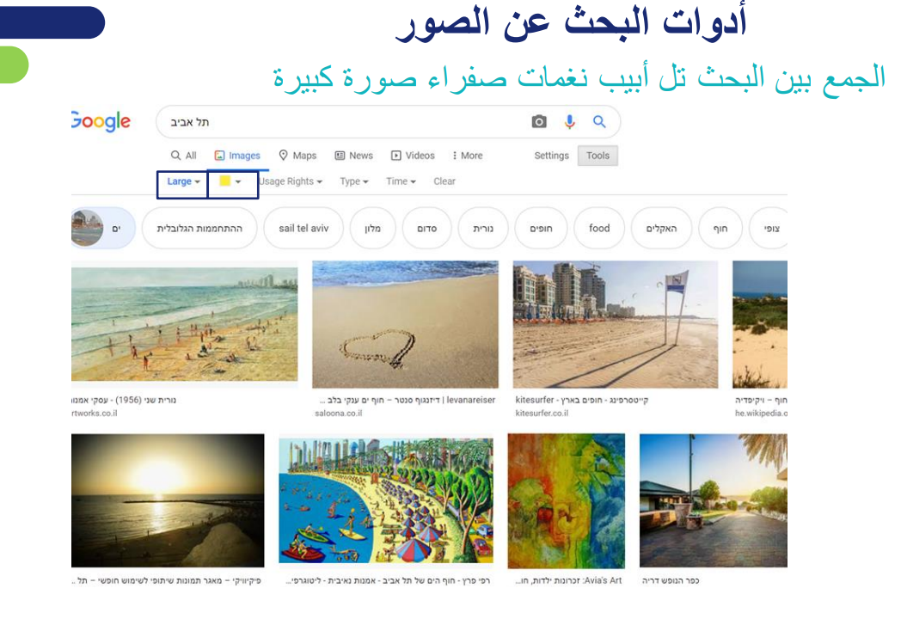

Slide 10
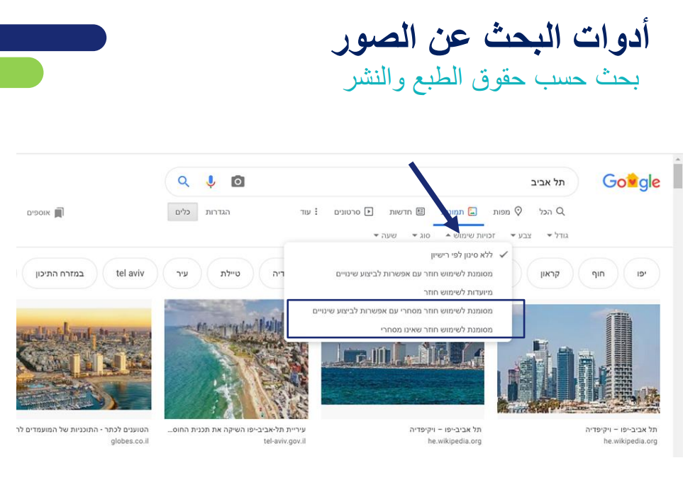

Slide 11
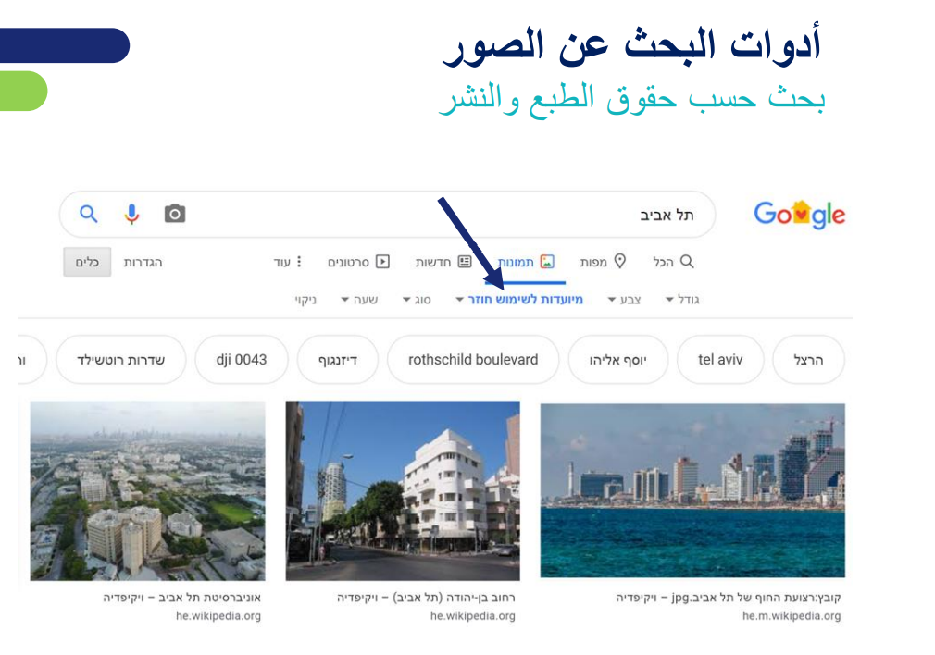

Slide 12
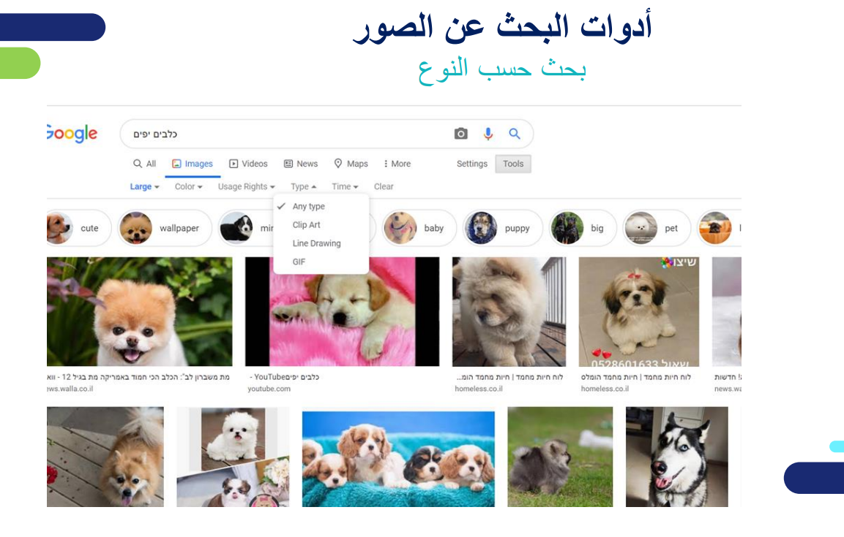

Slide 13
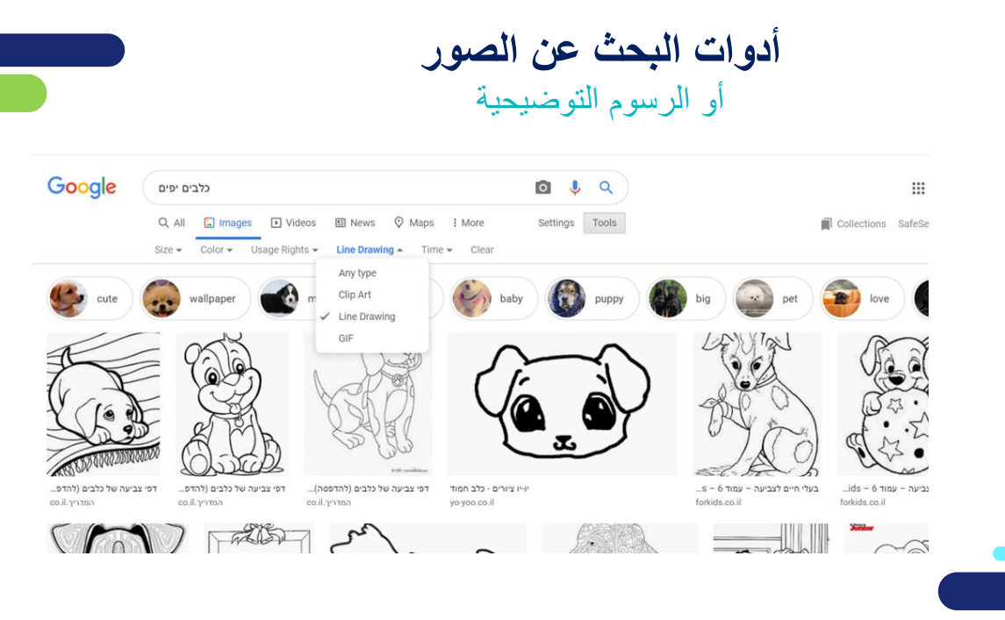

Slide 14
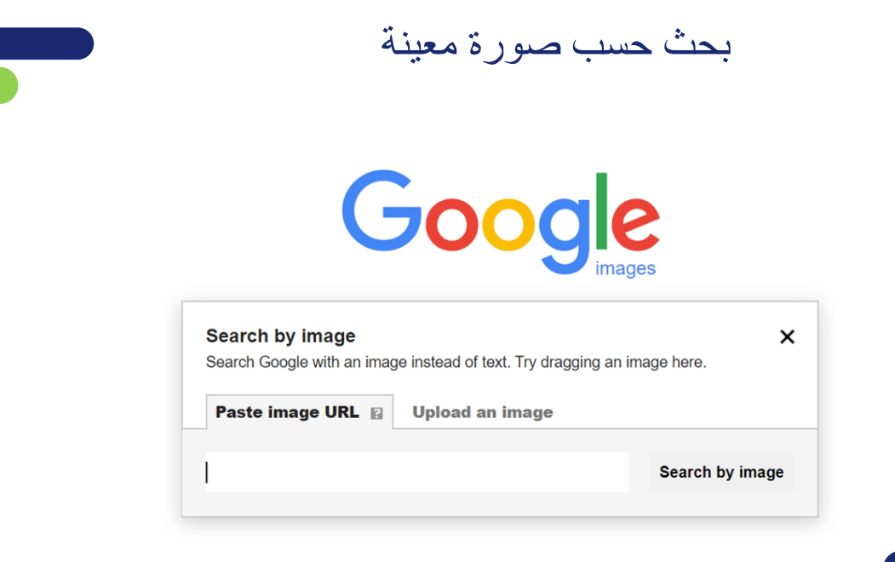

Slide 15
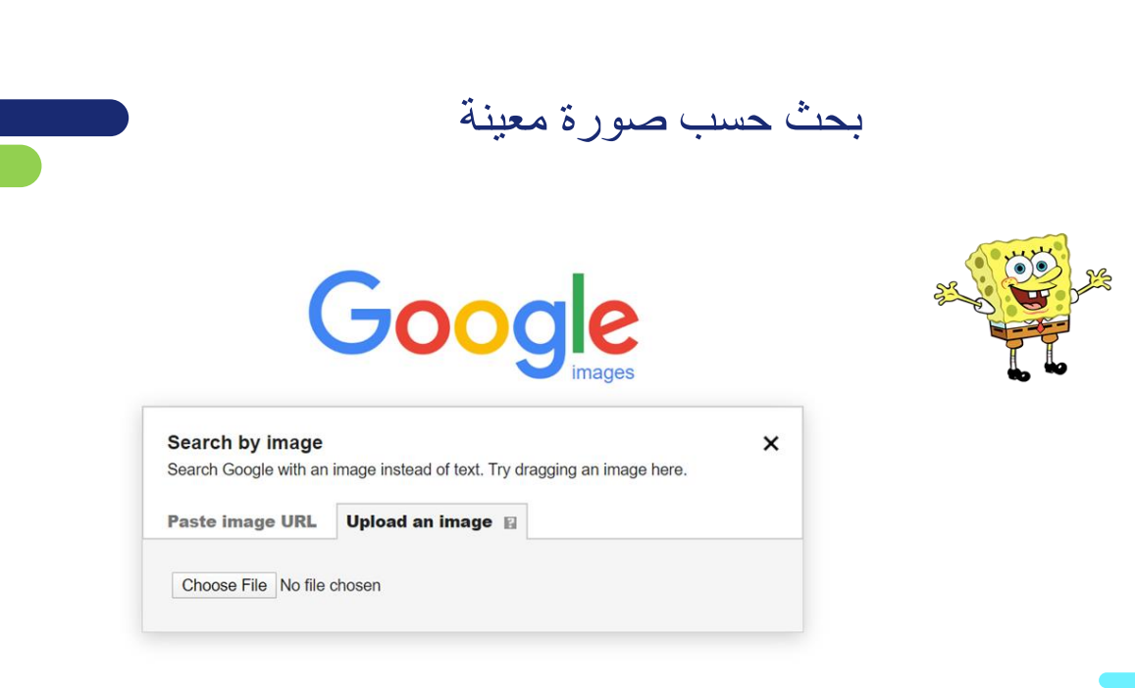

Slide 16
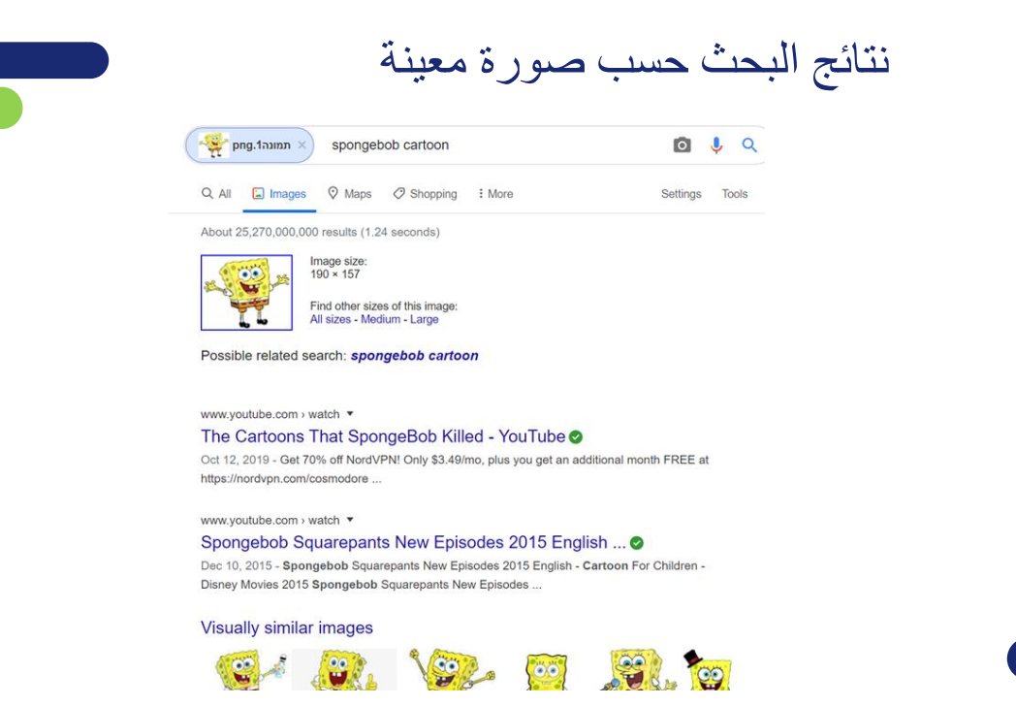

Slide 17
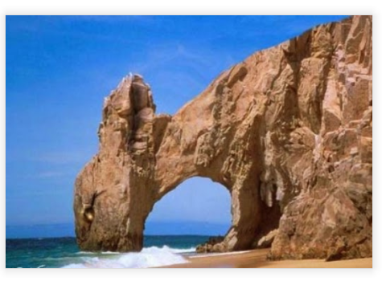
اين يمكن ان ترى مثل هذه الصور ؟
ابحث عن تفاصيل هذه الصورة
بحث حسب صورة معينه

Slide 18
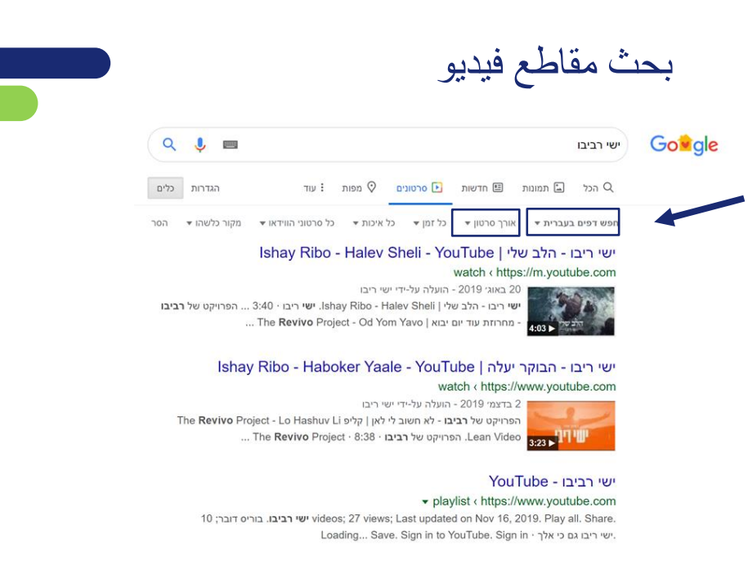

Slide 19
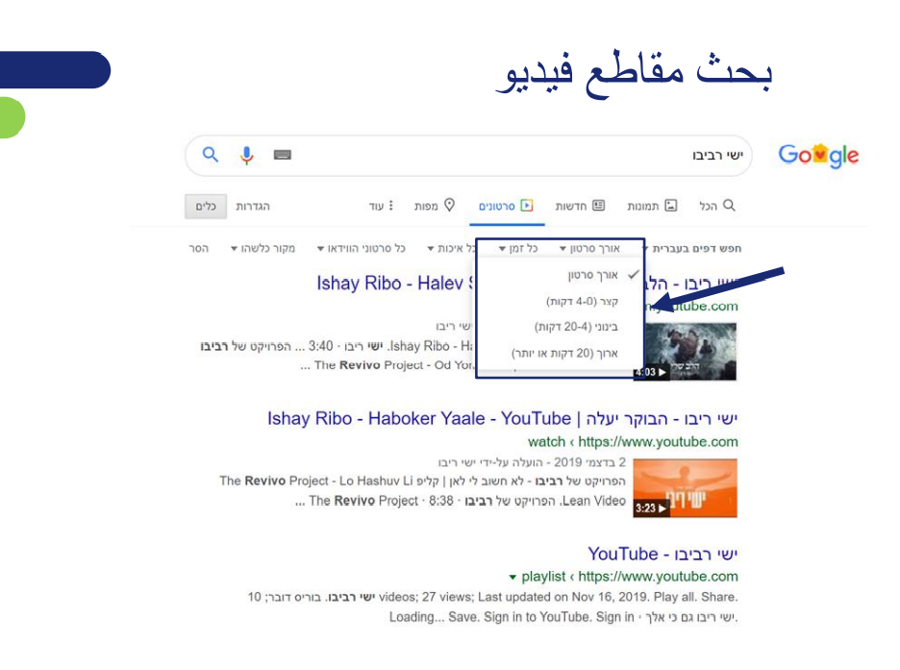

Slide 20
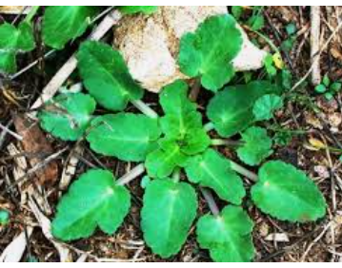
تمرين
1 – ابحث عن هذه الصورة في محرك جوجل؟
2- اكتب اين وجدت الصورة واعرض اين وجدتها؟
3- ابحث عن صورتين لنباتات بريه في فلسطين؟
4-اذكر اسماء هذه النباتات؟
5- اذكر الاستخدامات الطبيه لهذه النباتات؟
اذكر المناطق المشتهرة بنموها واماكن تواجدها؟ا

Slide 21
بعد مشاهده الشرائح ارجو من حضرتكم حل
ورقه العمل من خلال جوجل فورم
وشكرا لحشن تعاونكم
معلمتكم إسراء دبش
https://docs.google.com/forms/d/e/1FAIpQLSfS7EZNQrsuxCA3ejiN19eHAtfpDLU-qIR3TmvlbSu6RFJthA/viewform?usp=sf_link

